Slide 1
PEACE-E
Pratiques et Echanges Académiques de Culture et d’Education en langues vivantes en Europe
Bilan IMPACT

Slide 2
Le projet ERASMUS+ PEACE-E
Les objectifs
Les pilotes et les acteurs
Dynamiser l’enseignement des langues vivantes
Renforcer la citoyenneté
Favoriser l’ouverture du système éducatif
Promouvoir l’école de la confiance
Sous le pilotage du DAREIC et de deux IEN en étroite collaboration avec l’IA-IPR de langue anglaise
Impulser le travail pluri-catégoriel : enseignants 1er et 2nd degrés formateurs et inspecteurs des deux départements de l'académie de Rouen

Slide 3
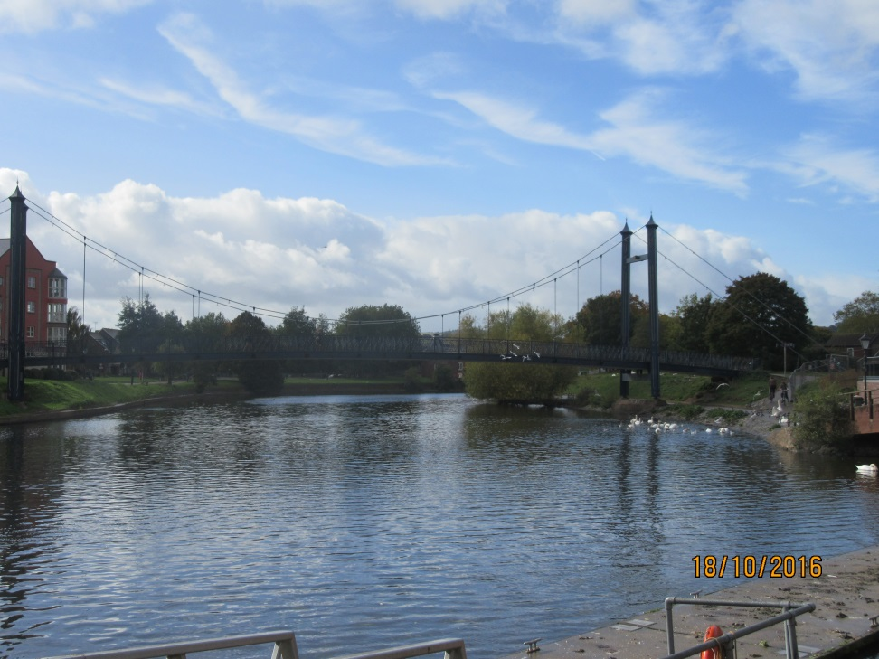
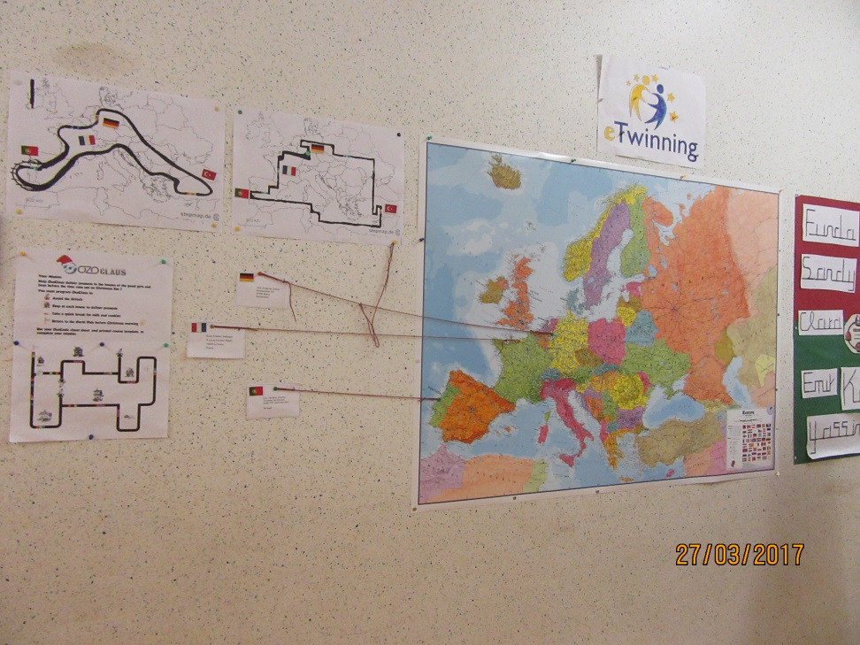
Les mobilités
Mobilité 1 : EXETER
Octobre 2016
Mobilité 2 : 9 pays européens engagés
De février 2017 à février 2018
Notes:
9 pays
Norvège/Suède/Italie/Lettonie/Hongrie/Espagne/Pays-Bas/Allemagne/Pologne
3

Slide 4
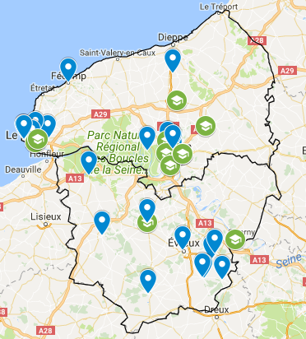
Impacts sur la formation
Formation d’enseignants
Actions dans les écoles
Afficher la carte en ligne

Slide 5
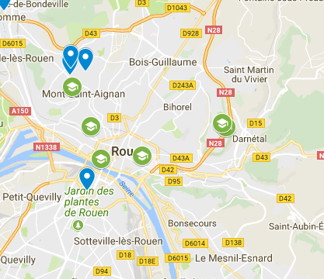
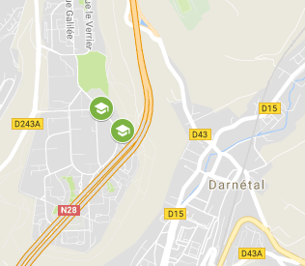
Exemple d’impact sur les élèves
Collège Braque – Rouen
Elèves allophones
Rouen
Ecole élémentaire Rameau– Rouen
8 Classes – 200 élèves du CP au CM2

Slide 6
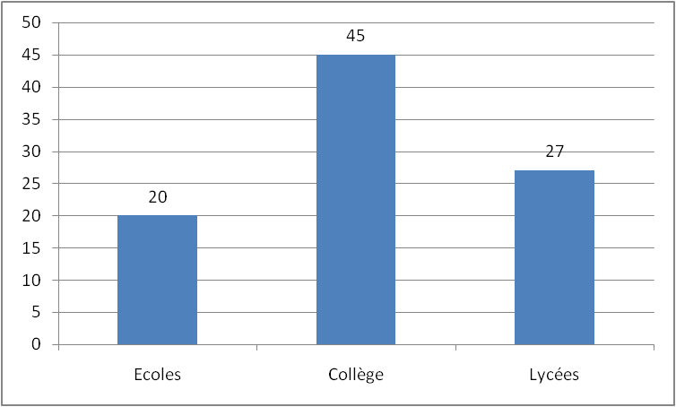
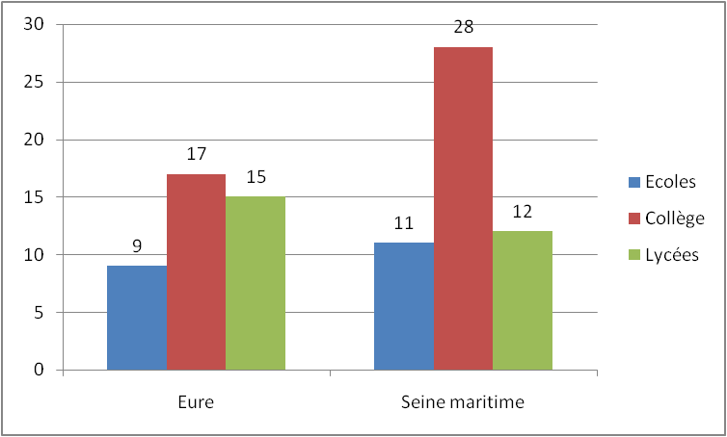
Les projets eTwinning
Sur les départements de l’Eure et de la Seine–Maritime, depuis le 1er juillet 2017

Slide 7
Formation des personnels en Langue Vivante
478 enseignants du 1er degré sur les 2 départements
7 professeurs stagiaires
12 Conseillers Pédagogiques de Circonscription
1 Inspecteur de l’Éducation nationale 1er degré
Renforcement des liens École/Collège

Slide 8
Impact sur les élèves
1370 élèves du CP au CM2
Journée Langue : 250 élèves
eTwinning : 600 élèves investis pour l’année 2017/2018
4 Collèges
9 classes de collège dont
- 58 élèves de SEGPA
- 15 élèves allophones

Slide 9
Evolution des compétences professionnelles
Accompagner l'individu et le collectif
Réseau professionnel élargi Evolution de carrière
PEACE-E présenté dans les différentes instances
Evolution de carrière
Mettre en œuvre, animer
Penser, concevoir, élaborer
Observer, analyser, évaluer
Démarche actionnelle
Animations pédagogiques en LV Modalités et contenus
Utilisation de nouveaux outils numériques
Mise en place de projets eTwinning
Evolution des compétences
Réséda , eTwinning
Evolution des postures
Développement de compétences culturelles et linguistiques
Augmentation du nombre de séances LV observées
Enseignants
Formateurs
Notes:
(circonscription , départemental , académique)
9

Slide 10
Autonomie des élèves renforcée
Le numérique au service de la
différenciation pédagogique
Davantage de projets
e-Twinning
Utilisation de nouveaux outils
Dynamisation des séances d’anglais
Impacts dans les classes
Découverte de nouveaux outils numériques
Climat de la classe, de l’école
Situations linguistiques authentiques
Renforcement des apprentissages
Evolution de l’espace classe
Coopération et entre-aide entre élèves
Notes:
Utilisation de nouveaux outils (Kamishibai, albums, dés story stelling…)
Climat de la classe, de l’école (Assemblée …)
Bain linguistique
accru : organisation d’une journée consacrée aux langues vivantes, ateliers en classe de découverte…)
Utilisation de nouveaux outils numériques (Kahoot...)
Evolution de l’espace classe (ilots, coin regroupements)
10

Slide 11
Evolution des carrières
Echanges pédagogiques
Evolution des compétences
Ecole de la confiance
Nouvelles thématiques d’animations pédagogiques
Développement
des compétences culturelles et linguistiques
Impacts sur les personnels
Changement de postures auprès des stagiaires
Mission LV 76 et 27
Mutualisation des outils
Evolution des pratiques
Partage de projets
Notes:
Evolution des pratiques : utilisation d’albums, théâtralisation...
Ecole de la confiance: bienveillance, estime de soi, persévérance
11

